Slide 1
٥-٢
الكتلة والسعة في النظام المتري
فكرة الدرس :
استعمل وحدات النظام المتري لقياس الكتلة والسعة
المفردات :
الكتلة (الملجرام –الجرام-الكيلوجرام)
السعة (المللتر –اللتر)

Slide 2
٥-٢
الكتلة والسعة في النظام المتري
فكرة الدرس :
استعمل وحدات النظام المتري لقياس الكتلة والسعة
المفردات :
الكتلة (الملجرام –الجرام-الكيلوجرام)
السعة (المللتر –اللتر)

Slide 3
٥-٢
الكتلة والسعة في النظام المتري
فكرة الدرس :
استعمل وحدات النظام المتري لقياس الكتلة والسعة
المفردات :
الكتلة (الملجرام –الجرام-الكيلوجرام)
السعة (المللتر –اللتر)

Slide 4
٥-٢
الكتلة والسعة في النظام المتري
فكرة الدرس :
استعمل وحدات النظام المتري لقياس الكتلة والسعة
المفردات :
الكتلة (الملجرام –الجرام-الكيلوجرام)
السعة (المللتر –اللتر)

Slide 5
٥-٢
الكتلة والسعة في النظام المتري
فكرة الدرس :
استعمل وحدات النظام المتري لقياس الكتلة والسعة
المفردات :
الكتلة (الملجرام –الجرام-الكيلوجرام)
السعة (المللتر –اللتر)

Slide 6
٥-٢
الكتلة والسعة في النظام المتري
فكرة الدرس :
استعمل وحدات النظام المتري لقياس الكتلة والسعة
المفردات :
الكتلة (الملجرام –الجرام-الكيلوجرام)
السعة (المللتر –اللتر)

Slide 7
٥-٢
الكتلة والسعة في النظام المتري
فكرة الدرس :
استعمل وحدات النظام المتري لقياس الكتلة والسعة
المفردات :
الكتلة (الملجرام –الجرام-الكيلوجرام)
السعة (المللتر –اللتر)

Slide 8
٥-٢
الكتلة والسعة في النظام المتري
فكرة الدرس :
استعمل وحدات النظام المتري لقياس الكتلة والسعة
المفردات :
الكتلة (الملجرام –الجرام-الكيلوجرام)
السعة (المللتر –اللتر)

Slide 9
٥-٢
الكتلة والسعة في النظام المتري
فكرة الدرس :
استعمل وحدات النظام المتري لقياس الكتلة والسعة
المفردات :
الكتلة (الملجرام –الجرام-الكيلوجرام)
السعة (المللتر –اللتر)

Slide 10
٥-٢
الكتلة والسعة في النظام المتري
فكرة الدرس :
استعمل وحدات النظام المتري لقياس الكتلة والسعة
المفردات :
الكتلة (الملجرام –الجرام-الكيلوجرام)
السعة (المللتر –اللتر)

Slide 11
٥-٢
الكتلة والسعة في النظام المتري
فكرة الدرس :
استعمل وحدات النظام المتري لقياس الكتلة والسعة
المفردات :
الكتلة (الملجرام –الجرام-الكيلوجرام)
السعة (المللتر –اللتر)

Slide 12
٥-٢
الكتلة والسعة في النظام المتري
فكرة الدرس :
استعمل وحدات النظام المتري لقياس الكتلة والسعة
المفردات :
الكتلة (الملجرام –الجرام-الكيلوجرام)
السعة (المللتر –اللتر)

Slide 13
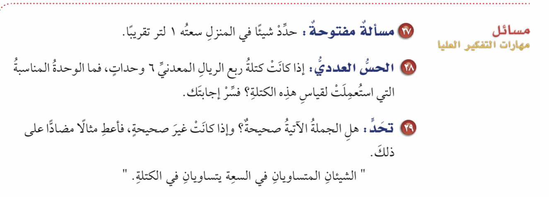
٥-٢
الكتلة والسعة في النظام المتري
فكرة الدرس :
استعمل وحدات النظام المتري لقياس الكتلة والسعة
المفردات :
الكتلة (الملجرام –الجرام-الكيلوجرام)
السعة (المللتر –اللتر)

Slide 14
٥-٢
الكتلة والسعة في النظام المتري
فكرة الدرس :
استعمل وحدات النظام المتري لقياس الكتلة والسعة
المفردات :
الكتلة (الملجرام –الجرام-الكيلوجرام)
السعة (المللتر –اللتر)

Slide 15
٥-٢
الكتلة والسعة في النظام المتري
فكرة الدرس :
استعمل وحدات النظام المتري لقياس الكتلة والسعة
المفردات :
الكتلة (الملجرام –الجرام-الكيلوجرام)
السعة (المللتر –اللتر)

Slide 16
٥-٢
الكتلة والسعة في النظام المتري
فكرة الدرس :
استعمل وحدات النظام المتري لقياس الكتلة والسعة
المفردات :
الكتلة (الملجرام –الجرام-الكيلوجرام)
السعة (المللتر –اللتر)

Slide 17
٥-٢
الكتلة والسعة في النظام المتري
تنظيم الوقت مهم واختصار للجهد
فكرة الدرس :
استعمل وحدات النظام المتري لقياس الكتلة والسعة
المفردات :
الكتلة (الملجرام –الجرام-الكيلوجرام)
السعة (المللتر –اللتر)
الواجب في المنصة

